Slide 1
1 Сентября-
День знаний
МИРУ-МИР

Slide 2
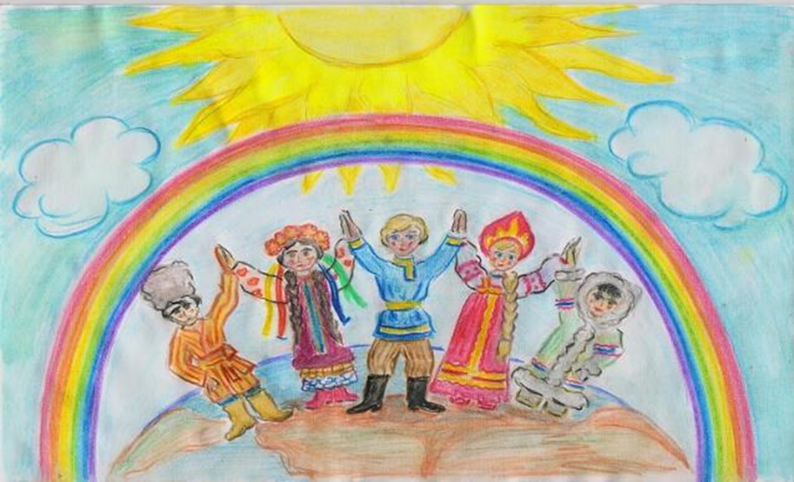
Мир под чистым небом, ярким солнцем и созвездием добра!

Slide 3
МИРУ - МИР
Мир - Вселенная, планета, земной шар, а также население, люди земного шара.
Мир – это дружеские связи, согласия между кем-либо, отсутствие войны, тишина, покой, соглашение о прекращении .

Slide 4
Символ МИРА

Slide 5
МИРУ - МИР
Война́ — конфликт между политическими образованиями (государствами, племенами), происходящий в форме военных действий..

Slide 6
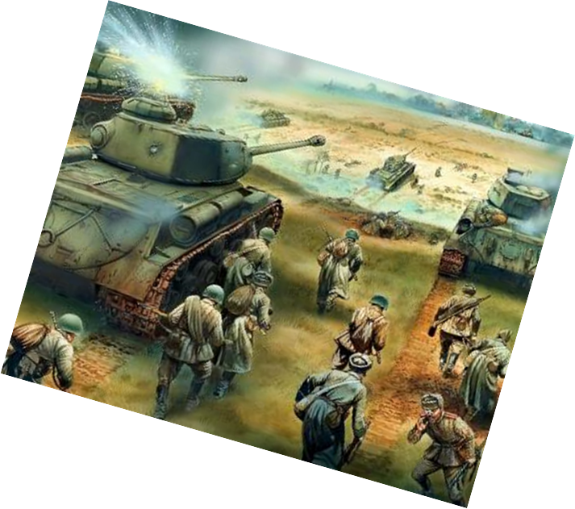
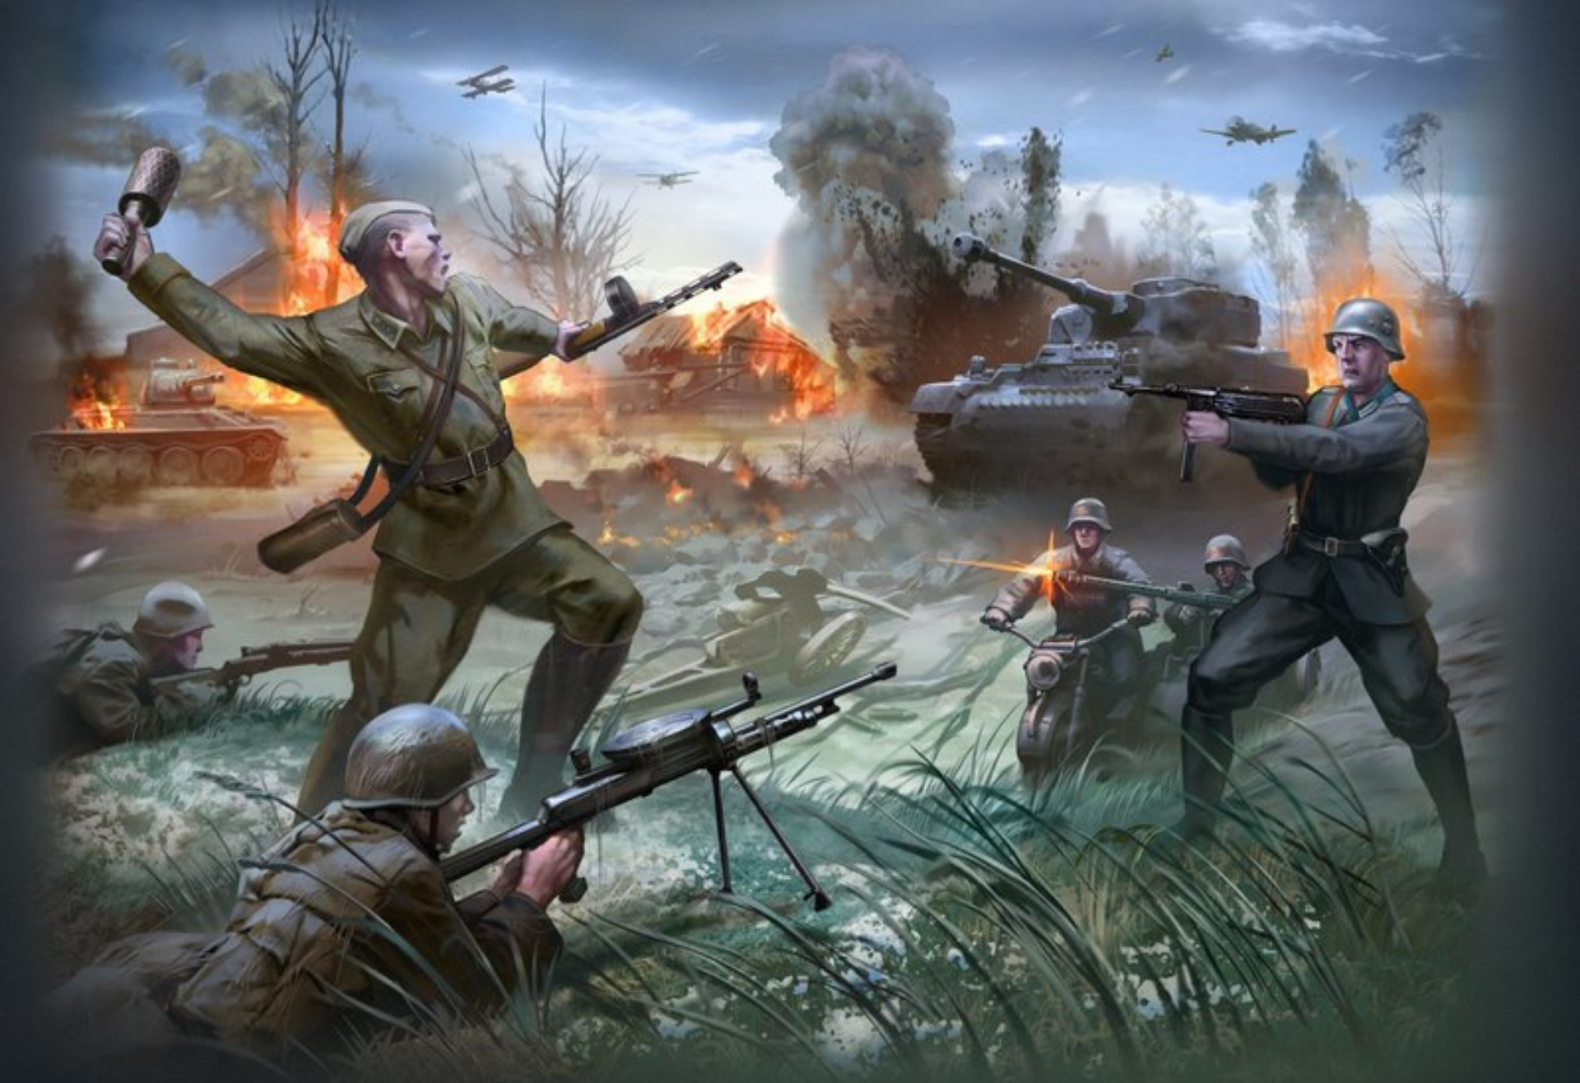
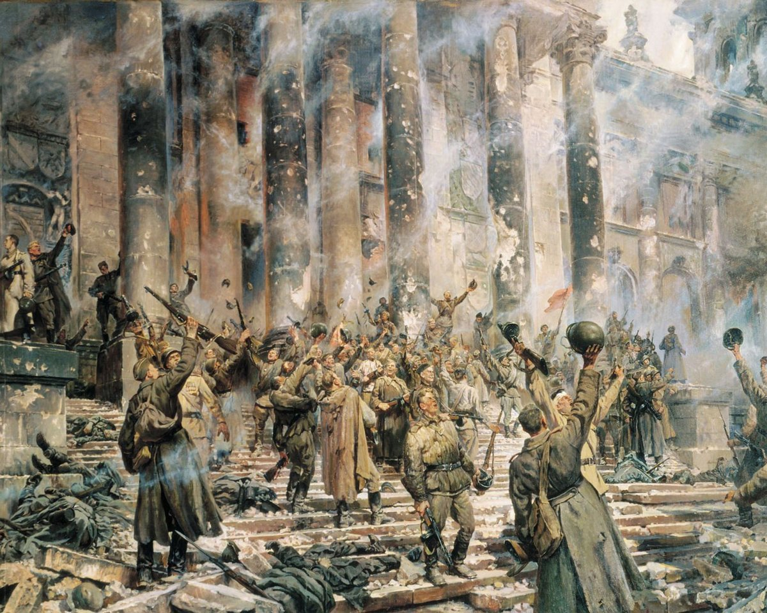
ВОЙНА

Slide 7
Добро - все положительное, хорошее: ласковое, доброе дело; поступок , приносящий пользу. Помнить добро.
Зло - все дурное, плохое, вредное ; беда, несчастье, неприятность; злое чувство, гнев, досада.
Добрый человек - человек ,обладающим мягким характером, расположенным к людям , сострадательный, сердечный.
Злой человек - человек недоброжелательный, проникнутый враждой, ненавистью.
Добро многогранно.
Ни один злой человек не бывает счастлив.

